Slide 1
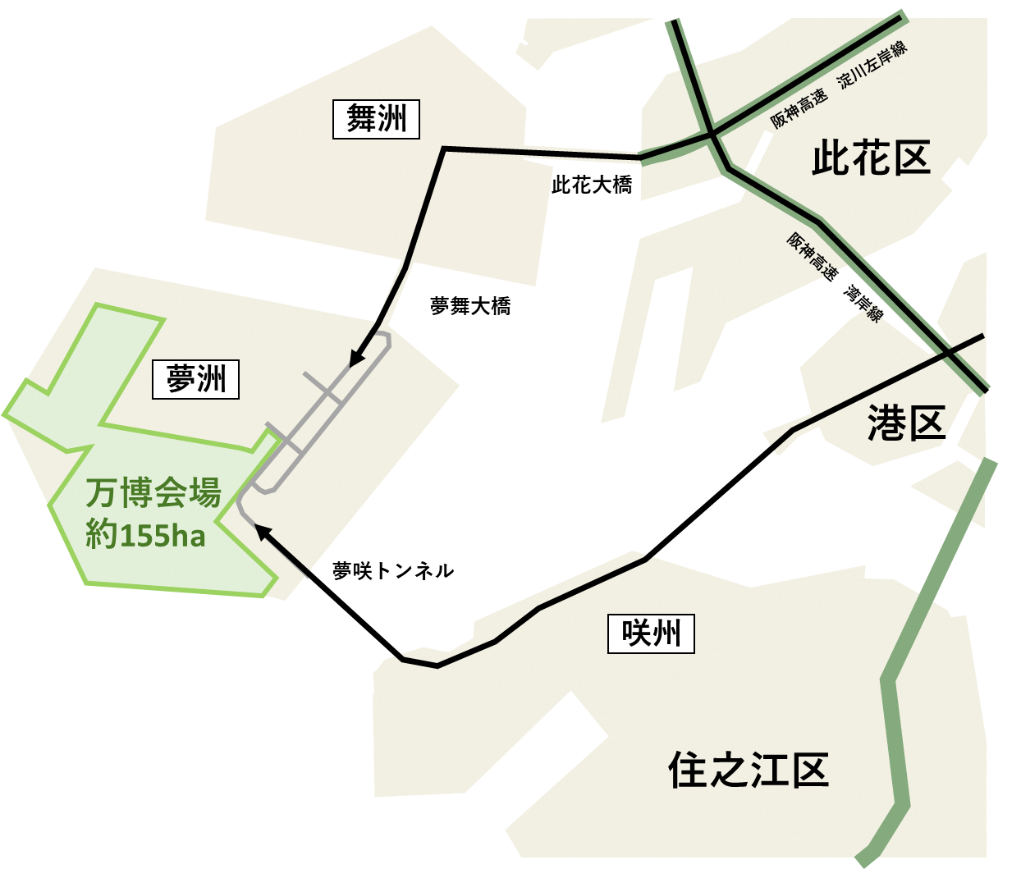
（仮称）令和七年に開催される国際博覧会の準備及び開催時における小型無人機等の飛行の禁止に関する条例案の概要について
大阪・関西万博の円滑な準備・運営の確保を目的として、
・夢洲（周囲おおむね1,000ｍを含む）の上空における小型無人機等（ドローン等）の飛行を原則禁止
・万博会場においてドローン飛行等を行う場合には、原則、博覧会協会の同意が必要
・万博会場外の施設所有者等が、会場外において自社業務でドローン飛行等を行う場合は、各施設所有者等が警察に届出（通報）
万博会場におけるドローン等の飛行禁止
夢洲における飛行禁止地域
【飛行禁止の対象施設】
・万博会場を含む夢洲とする
【対象施設周辺地域】
・夢洲の護岸からおおむね1,000ｍとする
※夢洲以外でも公安委員会から要請があれば、施設及びその周辺地域を指定
【飛行禁止の期間】
・万博会場等において不特定多数の者の出入りの増加が想定される
夢洲駅供用開始（令和７年１月下旬予定）～令和7年10月13日の期間とする
夢洲の周囲おおむね1,000ｍ
飛行禁止の対象外
【飛行禁止の対象外】
【万博会場におけるドローン飛行等に関する手続き】
・博覧会協会
・博覧会協会の同意を得た
参加国や催事参加者、報道機関等
・各施設管理者、土地所有者
・国や自治体 などは、
警察署に届出（通報）したうえでドローン等を飛行させることができる
①ドローン等を飛行させる者は、博覧会協会に申請し、同意を得る
②博覧会協会は、同意申請のあったドローン等の飛行日時や場所等を取りまとめ、
飛行の７日前までに警察署（公安委員会）に届出（通報）を行う
万博会場で
飛行させる者
申請・同意
届出（通報）
警察署・
公安委員会
博覧会協会
※協会において、「（仮称）万博会場内におけるドローン利用に係る指針」を検討中
参加国や催事参加者等にはこうした手続きついて事前に説明する予定
※夢洲（万博会場以外）の施設所有者等が、万博会場外で飛行を行う場合は、それぞれが警察に届出（通報）
違反に対する措置
●警察官は届出（通報）の無い飛行を行う者等に対し、夢洲周辺の上空からのドローン等の退去、その他の必要な措置をとることを命ずることができる。
●警察官は万博の円滑な運営等のためやむを得ない限度において、ドローン等の飛行妨害や機器の破損、その他の必要な措置をとることができる。
●罰則 1年以下の拘禁刑又は50万円以下の罰金（許可なく飛行した者、警察の命令に違反した者に適用）

